Slide 1
Spinner

Slide 2
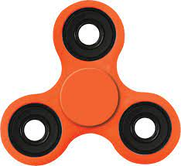
+x
-x
(0, 0)
+y
500
-y
500

Slide 3
+x
-x
(0, 0)
+y
500
-y
500

